Slide 1
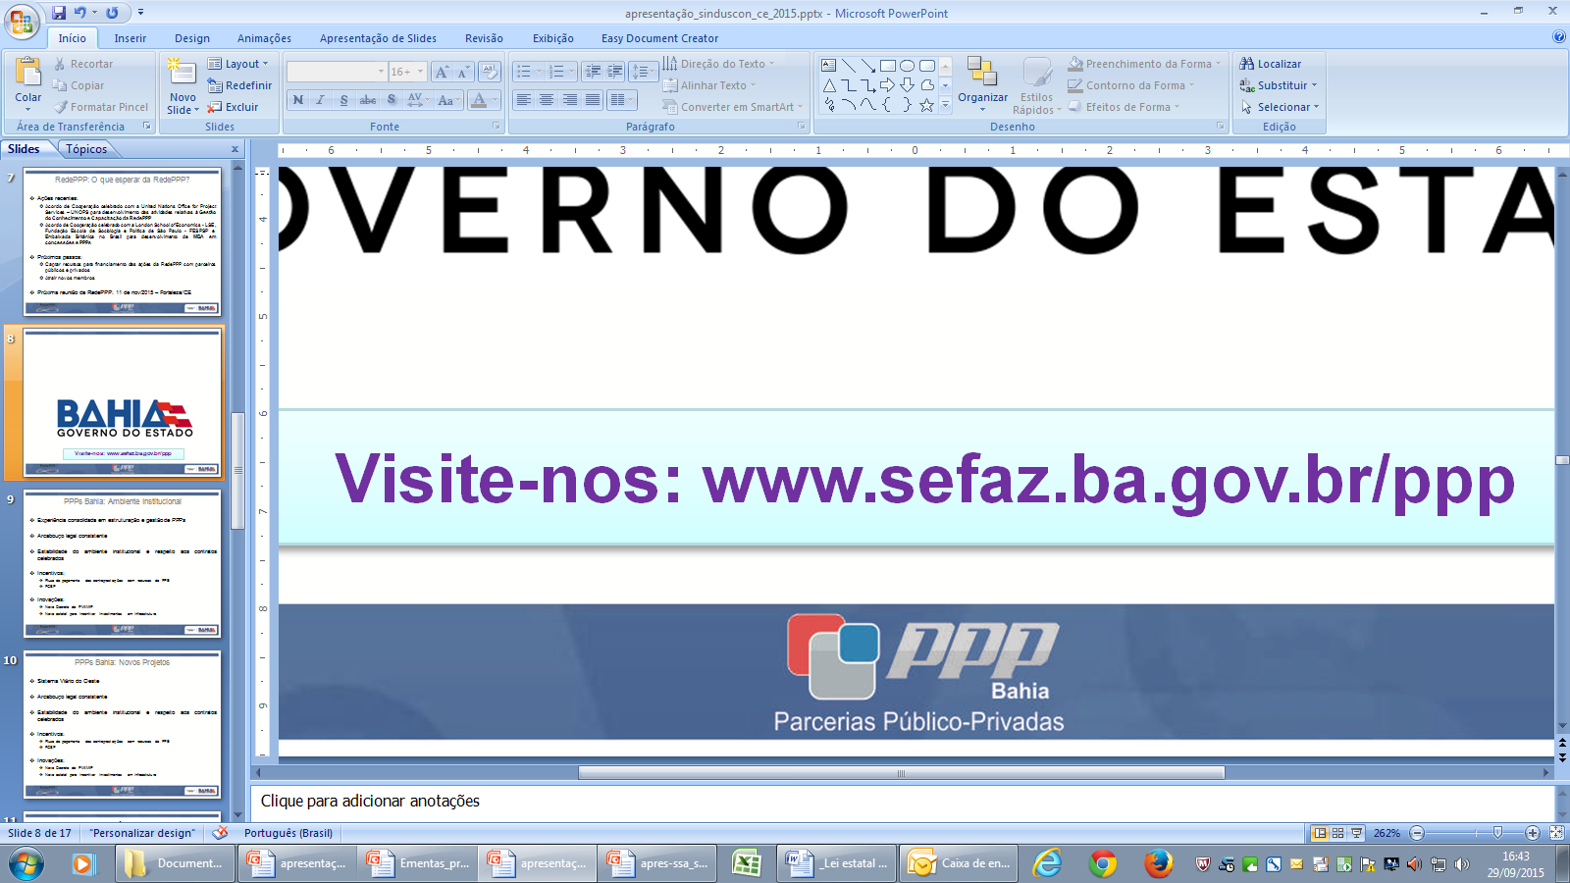
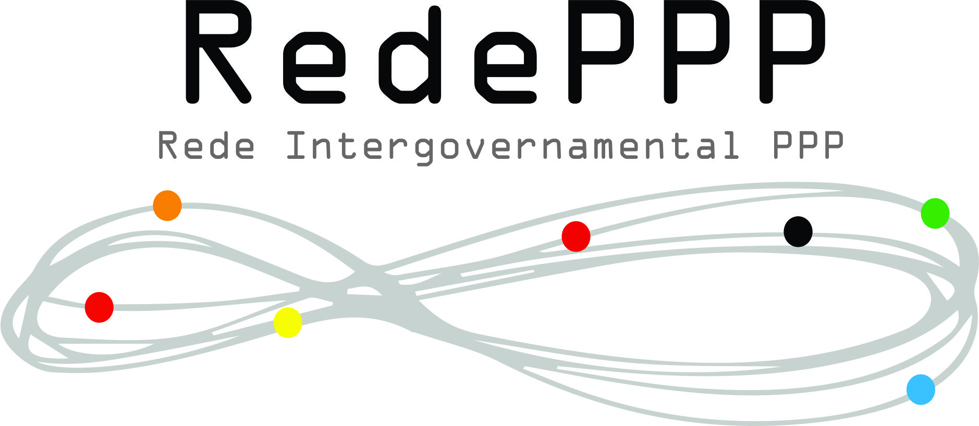
PPP – CONCEITOS E A RESPONSABILIDADE FISCAL
Visite-nos: www.sefaz.ba.gov.br/ppp

Slide 2
Estrutura da Apresentação
Ambiente Institucional Quando da Edição da lei de PPP
Conceitos
Definição: project finance;
Responsabilidade Fiscal na PPP;
Projetos Contratados na Bahia

Slide 3
Ambiente Institucional

Slide 4
Ambiente Institucional
- Aspectos Fiscais
- Aspectos Econômicos
- Aspectos Legais

Slide 5
Ambiente Institucional
Aspectos Fiscais
  Reestruturação da divida dos estados;
  Privatização dos bancos estaduais;
  Recente edição da Lei de Responsabilidade Fiscal – LRF em 2001

Slide 6
Ambiente Institucional
Aspectos Econômico
- Elevada assimetria de informações na relação publico/privado;
- Alto Custo de Transação nos Contratos celebrados entre o poder publico e o setor privado;
- Esgotamento da capacidade de investimento dos diversos entes da federação.

Slide 7
Ambiente Institucional
Aspectos Legais
- Limitações da Lei nº 8.666/97: veda a inclusão no objeto do contrato administrativo de serviços a previsão de obtenção de recursos financeiros para o financiamento das prestações e restringe a conjugação de 2 objetos (prestação de serviços + obra, por exemplo)
- Lei nº 8.987/95: permite o provimento pelo parceiro privado de uma infraestrutura, decorrendo-lhe como contrapartida financeira, o direito de exploração econômica.

Slide 8
Conceitos

Slide 9
Tipos de PPP
Parcerias Público-Privadas (PPPs)
  Sentido amplo: Relações de parceria entre setores público e privado:
    Estatais, Joint Ventures, Privatização, PFIs, BOT etc.
  Sentidos específicos da Lei 11.079/04:
    Concessão Patrocinada:
      = concessão comum + contraprestação pública
    Concessão Administrativa
      = prestação de serviço à Adm. Púb. no longo prazo

Slide 10
Tipos de PPP:
Modalidades
A PPP ENGLOBA DUAS MODALIDADES DE PPP
CONCESSÃO
ADMINISTRATIVA
CONCESSÃO
PATROCINADA
● Sem receita tarifária
● Remuneração do concessionário
exclusivamente pela contraprestação
● Administração como usuária do
serviço
● Com receita tarifária
● Remuneração do concessionário é
complementada por contraprestação
Requer aprovação legislativa

Slide 11
Tipos de PPP
Lógica econômica das PPPs
Obra
Pura
Obra
+ Manutenção
Obra + Manutenção
+
Operação
Investimento em infraestrutura pelo setor privado
Amortização e remuneração
  Concessões patrocinadas: Tarifa + contraprestação pública + receitas acessórias
  Concessões administrativas: pela contraprestação pública + receitas acessórias
Necessidade de contratos de longo prazo
O serviço é operado por quem investe na infra-estrutura:
  Incentivo para aumento da eficiência
  Fiscalização sobre o “output”
PPP e Concessão
Especificação do projeto básico e
projeto executivo + Financiamento
+ Obra + Manutenção + Operação

Slide 12
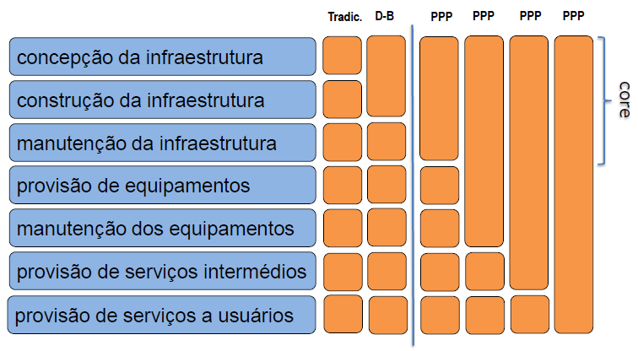
Tipos de PPP
Lógica econômica das PPPs
WBI

Slide 13
Tipos de PPP
Características Gerais dos Contratos de PPP
  O Contrato pode envolver a realização dos projetos (D), construção (B), financiamento, operação (O) e transferência dos bens (T), quando do seu vencimento, para o Poder Público
  Contratos de longo prazo - 5 a 35 anos
  Contraprestação pública condicionada à efetiva prestação dos serviços e à performance do parceiro privado
  Pagamento público garantido por seguro ou garantias emitidas por fundo garantido

Slide 14
Estudos para a estruturação de uma PPP
Conveniência e oportunidade da contratação como PPP
Estudos sobre o impacto fiscal
VIABILIDADE ECONÔMICO-FINANCEIRA
ESTUDOS TÉCNICOS
ESTUDOS JURÍDICOS
Modelo do negócio
Mensuração e projeção da demanda
Estrutura de financiamento
Análise de riscos
Projeto de engenharia / Programa de investimentos
Análise de riscos
Modelagem jurídico-institucional, edital e contratos
Estudos ambientais
Modelo econômico- financeiro
Projeto Operacional / Indicadores de desempenho
Value for Money

Slide 15
Mecanismo de Pagamento nos contratos de PPP
Período de Construção
Período de Operação
Contraprestação Pública
Aporte Ressarcimento de Investimento
Pagamento ocorre com a entrega dos serviços e é baseado nos níveis de performance do parceiro privado
3
10
15
Anos

Slide 16
Definição:
Project Finance

Slide 17
Project Finance
Conceitos e Histórico
  o termo project finance define-se como uma modalidade de financiamento cujo processo de avaliação, estruturação e concessão dos recursos está calcado, primordialmente, na capacidade financeira do projeto, uma de suas características é a concessão de crédito a uma entidade jurídica segregada - SPE;
  A trajetória do financiamento baseado no fluxo de caixa do projeto inicia-se com os grandes empreendimentos relatados pela história mundial;
    Em 1299, a coroa britânica negociou um empréstimo com o Frescobaldi – um dos principais bancos de investimento italianos da época – para desenvolver as minas de prata da região de Davon com uma estrutura financeira baseada em ativos. Outro exemplo de financiamento baseado em ativos, ocorrido alguns séculos mais tarde, foi a utilização, pelos países ibéricos, desse tipo de estrutura no financiamento das grandes navegações
  Devido a diferentes momentos de escassez de recursos no mercado internacional, na segunda metade do século 20, começam a surgir novas engenharias financeiras, cujo objetivo é criar alternativas de financiamento, principalmente para o setor de infra-estrutura
    a disseminação do project finance nos EUA é fruto da implementação da Lei da Política de Regulamentação de Serviços – Public Utility Regulatory Policy Act6 (Purpa). Esse marco regulatório representou um passo fundamental na estruturação dessa modalidade de financiamento baseada em ativos, ao estabelecer as obrigações contratuais de longo prazo e tornou-se bastante difundida nos EUA e na Inglaterra.

Slide 18
Project Finance
Características:
i) existência como um investimento econômico separado, preferencialmente segregado em uma sociedade de propósito específico (SPE);
ii) porte elevado de investimento, exigindo um alto grau de alavancagem
por parte dos acionistas caso fosse financiado através de financiamento corporativo;
iii) bom nível de previsibilidade sobre o fluxo de caixa e a taxa de retorno,
como no caso de um monopólio natural, reduzindo assim o risco mercadológico do serviço ou produto ofertado;
iv) segregação e alocação de riscos entre necessariamente múltiplos participantes, com a redução de solidariedade dos sócios; e
v) possibilidade dos credores/interessados poderem tomar medidas efetivas para trazerem a si a execução do contrato
No Brasil, a introdução do project finance ocorreu somente na década de 1990, depois do processo de privatização, quando os setores de infra-estrutura, que haviam sido concedidos à exploração pela iniciativa privada, passaram a necessitar de novas fontes para seus investimentos.

Slide 19
Estrutura do Project Finance
Poder Concedente
Acionistas
SPE
Construtoras
Instituições de Crédito e Financiadores
(locais e externos)
Fornecedores
Operadoras
Seguradoras
Receita/Serviços e Produto Final
Pacotes de Garantias: Cauções de Ações, Direitos Emergentes, Penhor de recebíveis, Conta Reserva, etc.
Trustee:
recebíveis
+
conta reserva
Usuários

Slide 20
A Responsabilidade Fiscal

Slide 21
Responsabilidade Fiscal
No universo das PPPs, a responsabilidade fiscal é um aspecto de enorme relevância;
Estes contratos, de acentuada dimensão econômico-financeira, envolvem o comprometimento de recursos públicos a longo prazo;
A distribuição de riscos (imprevisíveis) entre parceiro público e parceiro privado, poderá ocasionar impactos em orçamentos futuros;
Estas características atraem as cautelas da responsabilidade fiscal, submetendo os ajustes de PPP ao atendimento de diversos requisitos, inclusive aos sistemas de controle de fluxo e controle de estoque da dívida.

Slide 22
Responsabilidade Fiscal
O tema da responsabilidade fiscal apresenta relação intrínseca com a gênese da PPP;
O modelo das PPPs disseminou-se na Europa (a partir do modelo britânico das Private Finance Iniciative):
  como um meio de evitar limitações orçamentárias impostas pelo Tratado de Maastrischt e pelo Pacto de Crescimento e Estabilidade, que impuseram uma limitação ao déficit público dos países-membros da EU;
Os primeiros contratos constituíram, assim, um modelo que permitiu jogar para fora do balanço da Administração Pública (off balance sheet) os investimentos demandados na construção de grandes empreendimentos em infraestrutura.

Slide 23
Responsabilidade Fiscal
Resposta: iniciativa da Eurostat (agência responsável pelas estatísticas da Comunidade Européia) de unificar e padronizar a contabilização dos compromissos financeiros envolvidos nas PPPs.;
Segundo uma decisão de fevereiro de 2004 da Eurostat, os compromissos financeiros em princípio poderão ser inscritos no balanço do parceiro privado (off government balance sheet), desde que o parceiro privado assuma:
  o risco de construção (construction risk ) do projeto e, além disso,
  o risco de disponibilidade( availability risk)
  ou o risco de demanda (demand risk)

Slide 24
Responsabilidade Fiscal
Lei n. 11.079/2004 acolheu os sistemas de controle da dívida: controle de fluxo e controle de estoque:
  O controle de fluxo é previsto em alguns dispositivos do art. 10 da de PPP, como na alínea “a” do inciso I do art. 10;
  o controle do endividamento vem previsto na alínea “c’ do inciso I do art. 10º da Lei Geral de PPP, que remete à regulação infra-legal a determinação dos critérios: competência do STN – portaria 614/2006.

Slide 25
Responsabilidade Fiscal
O modelo brasileiro de PPP já nasceu com a preocupação fiscal. Não por acaso a Lei n. 11.079/2004 trouxe uma série de restrições à assunção de compromissos financeiros pela Administração no âmbito de PPPs;
A STN, à semelhança da regulação europeia sobre o tema, acolheu o critério do risco como definidor das hipóteses em que uma PPP deve impactar o endividamento

Slide 26
Responsabilidade Fiscal
A STN determinou a norma que o parceiro público deverá contabilizar os ativos (conjuntamente com os correspondentes passivos) da SPE sempre que:
  (i) assumir parcela relevante do risco de demanda:
    o que se configurará quando o parceiro público garantir ao parceiro privado receita mínima superior a 40% do fluxo total de receita esperado para o projeto, independente da utilização efetiva do serviço objeto da parceria;
  (ii) assumir parcela relevante do risco de construção:
    o que se configurará quando garantir ao parceiro privado compensação de pelo menos 40% em relação ao custo originalmente contratado ou 40% em relação à variação do custo que exceder ao valor originalmente contratado.
  (iii) assumir parcela relevante do risco de disponibilidade,
    o que se configurará quando garantir ao parceiro privado o pagamento de pelo menos 40% da contraprestação independente da disponibilização do serviço objeto da parceria em desacordo com as especificações contratuais

Slide 27
Responsabilidade Fiscal
- A limitação estabelecida pelo art. 28 foi criada com o objetivo de evitar que as PPPs fossem utilizadas como um instrumento de ocultação de endividamento dos entes contratantes:
  no caso dos estados, municípios e Distrito Federal as despesas com PPP estão limitadas a 5% (cinco por cento) da receita corrente líquida do exercício;
    na hipótese de ultrapassar os entes públicos ficam vedados a receber garantias para realizar operações de crédito e receber transferências voluntárias da União;
  para a União, esse limite é de 1% (um por cento) da RCL
  Tal preocupação decorre, em grande parte, do fato de que os contratos celebrados na forma de PPP, em regra, não são classificados como operações de crédito (dívida).

Slide 28
Responsabilidade Fiscal
Algumas considerações (I):
  Em relação aos riscos fiscais das parcerias público-privadas as críticas em sua maioria, se não todas, não se aplicam à realidade brasileira da forma em que são colocadas:
    A Lei 11.079/2004 se beneficiou da experiência internacional e impõe à Administração Pública diversos limites orçamentários, contábeis e financeiros à contratação de parcerias público-privadas;
    Esses limites existentes no Brasil não eram estabelecidos em muitos países europeus até recentemente, podendo se dizer que o Brasil é um dos precursores no atual movimento de responsabilidade fiscal nas PPPs;
    No Brasil as parcerias público-privadas não oferecem riscos fiscais superiores às demais modalidades de contratação pública, ao contrário: exigem-se diversos estudos sobre a viabilidade econômico-financeira dos projetos que não são exigidos nas demais formas de contratação.

Slide 29
Responsabilidade Fiscal
Algumas Considerações (II):
  O limite previsto no art. 28 da Lei de PPP toma por fundamento o problema do risco fiscal, ou seja, o comprometimento não razoável de receita pública gerado pela formalização de seguidos contratos de PPP;
  Para fins de transparência, o demonstrativo das PPP integra o Relatório Resumido de Execução Orçamentária - RREO, e é publicado bimestralmente

Slide 30
Despesas Com PPP – Estado da Bahia
DESPESAS DE PPP | EXERCÍCIO ANTERIOR 2016 | EXERCÍCIO CORRENTE (EC) | 2018 | 2019 | 2020 | 2021 | 2022 | 2023 | 2024 | 2025 | 2026
Do Ente Federado | 435.613.270 | 617.918.698 | 674.905.457 | 674.905.457 | 611.667.867 | 485.192.686 | 485.192.686 | 485.192.686 | 485.192.686 | 485.192.686 | 440.687.913
Das Estatais Não-Dependentes | 71.266.952 | 75.353.359 | 75.353.359 | 75.353.359 | 75.353.359 | 75.353.359 | 75.353.359 | 75.353.359 | 75.353.359 | 75.353.359 | 43.956.126
TOTAL DAS DESPESAS | 506.880.222 | 693.272.057 | 750.258.816 | 750.258.816 | 687.021.226 | 560.546.045 | 560.546.045 | 560.546.045 | 560.546.045 | 560.546.045 | 484.644.039
RECEITA CORRENTE LÍQUIDA (RCL) | 28.714.179.025 | 29.330.345.331 | 29.959.733.708 | 30.602.627.883 | 31.259.317.673 | 31.930.099.111 | 32.615.274.585 | 33.315.152.970 | 34.030.049.772 | 34.760.287.263 | 35.506.194.634
TOTAL DAS DESPESAS DO ENTE FEDERADO / RCL (%) | 1,52% | 2,11% | 2,25% | 2,21% | 1,96% | 1,52% | 1,49% | 1,46% | 1,43% | 1,40% | 1,24%

Slide 31
Projetos Contratados na Bahia

Slide 32
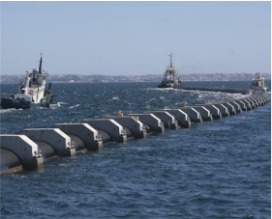
Emissário Submarino

Slide 33
Emissário Submarino
  Objeto: Concessão administrativa para Construção e Operação do Sistema de Disposição Oceânica do Jaguaribe
  Investimento: R$ 179 milhões
  Prazo da concessão: 18 anos, sendo 2 anos para a execução das obras. Início das obras: junho/08 e início das operações: maio de 2011
  Contraprestação atual mensal: R$ 5.907.955,07 por 183 meses.
  Garantia: recebíveis da Embasa, empresa estatal não dependente

Slide 34
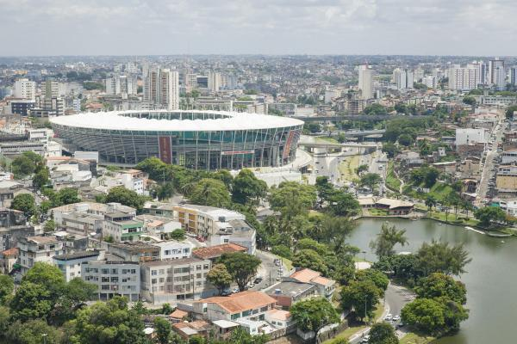
Arena Fonte Nova

Slide 35
Arena Fonte Nova
Objeto: Concessão administrativa para reconstrução e operação da Fonte Nova
Prazo da concessão: 35 anos; 3 anos para a execução das obras
Contraprestação atual mensal: R$ 12.231.949,98, por um prazo de 15 anos
Investimento: R$ 591 milhões
  Garantia: fluxo de pagamento através de recursos apartados do FPE

Slide 36
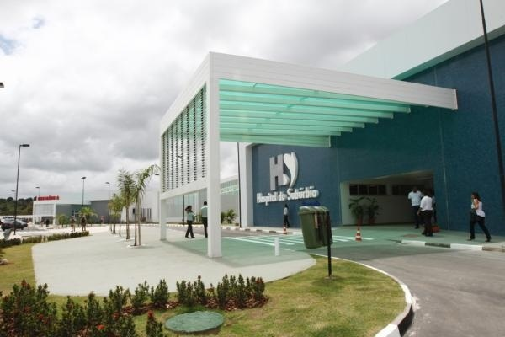
Hospital do Subúrbio

Slide 37
Hospital do Subúrbio
Objeto: Concessão administrativa para gestão e operação de unidade hospitalar
Prazo da Concessão: 10 anos
Investimento da concessionária: R$ 36 milhões em equipamentos
Contraprestação mensal: R$ 15.809.397,61
A unidade é bem avaliada pelos usuários, em geral, tem atingido indicadores de desempenho quantitativos e qualitativos
  Garantia: fluxo de pagamento através de recursos apartados do FPE

Slide 38
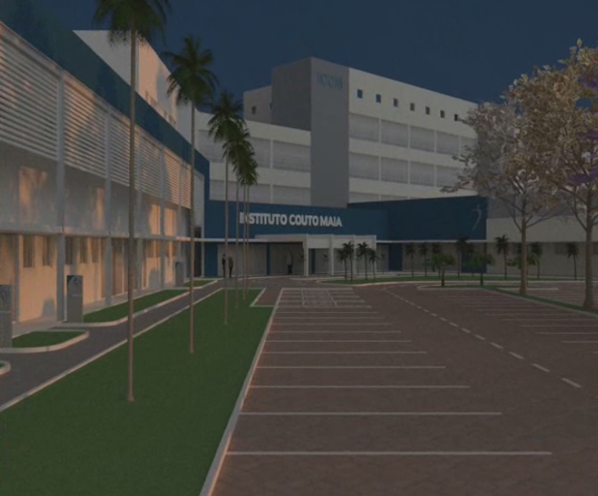
Instituto Couto Maia

Slide 39
Instituto Couto Maia
Objeto: Concessão administrativa para construção e prestação de serviços não assistenciais
Prazo da Concessão: 21,4 anos; sendo 1,4 ano para execução de investimentos
Investimento: R$ 96 milhões
Contraprestação mensal: R$ 3.515.027,17
Situação: terraplanagem
  Garantia: fluxo de pagamento através de recursos apartados do FPE

Slide 40
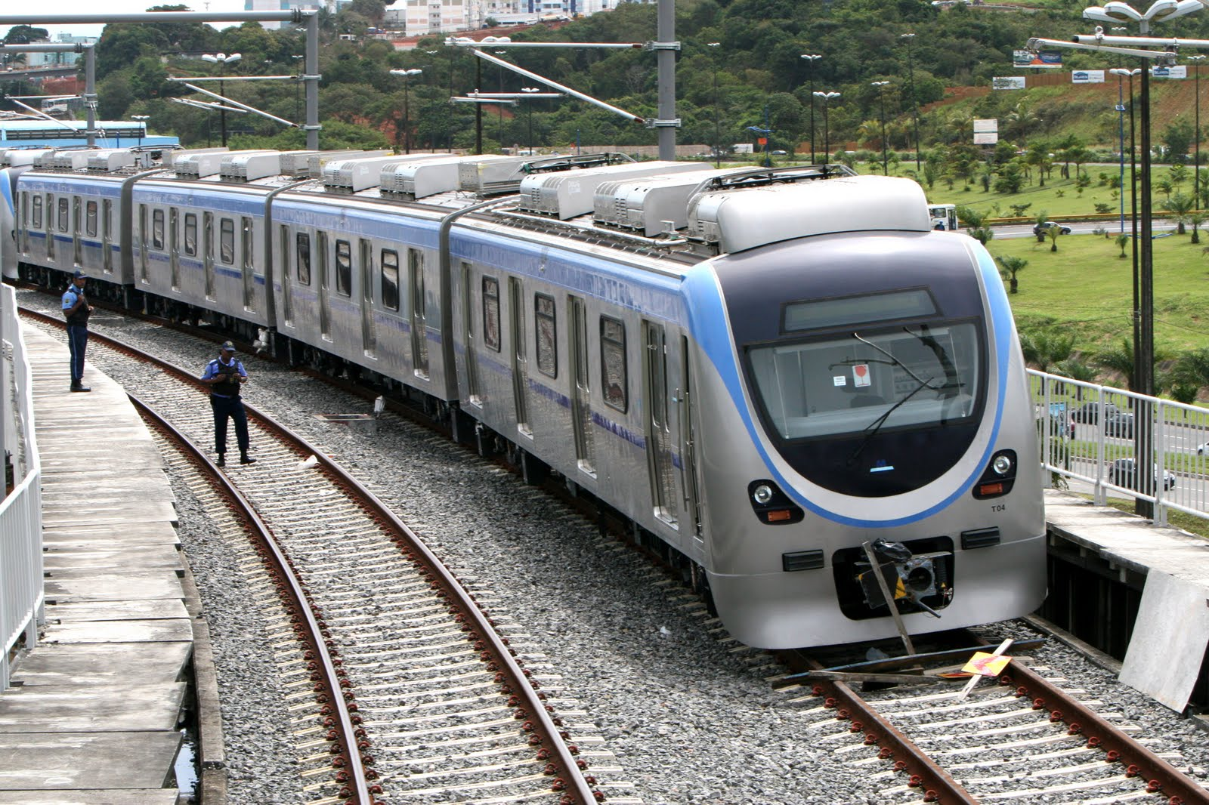
Sistema Metroviário de Salvador e Lauro de Freitas

Slide 41
Sistema Metroviário de Salvador e Lauro de Freitas
Objeto: Concessão patrocinada para o metrô de Salvador e Lauro de Freitas (34km)
Prazo da Concessão: 30 anos
Investimento: R$ 3,6 bilhões
Contraprestação mensal operação plena: R$ 14.742.848,28
Situação atual: em operação parcial
  Garantias públicas: Fluxo de pagamento através de recursos apartados do FPE Fundo Garantidor Baiano de PPPs (R$ 250 milhões)

Slide 42
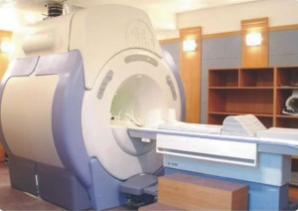

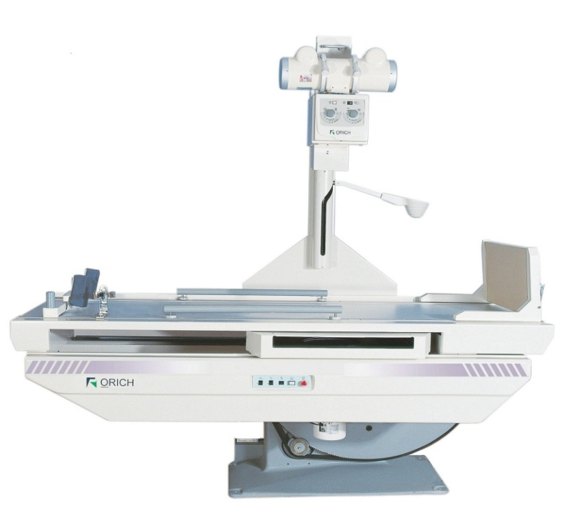

Rede de Serviços de Diagnóstico por Imagem

Slide 43
Rede de Serviços de Diagnóstico por Imagem
Objeto: Concessão administrativa para gestão e operação de serviços de apoio ao diagnóstico por Imagem em uma Central de Imagem e em 12 Unidades Hospitalares
Prazo da concessão: 11,5 anos, sendo 1,5 anos de obras e atividades de transição
Contraprestação mensal operação plena: R$ 8.208.819,86
Situação atual: operação transitória
Investimento inicial: R$ 80 milhões
  Garantia: fluxo de pagamento através de recursos apartados do FPE

Slide 44
    Obrigado!!!!
    Rogério Princhak
    princhak@sefaz.ba.gov.br
    (71) 3115-2425

